Slide 1
Pendidikan Agama Islam dan Budi Pekerti
Untuk SMA/MA
Kelas X Semester 1
Penulis:
Ma’sumatun Ni’mah
Arief Nur Rahman Al-Aziiz

Slide 2
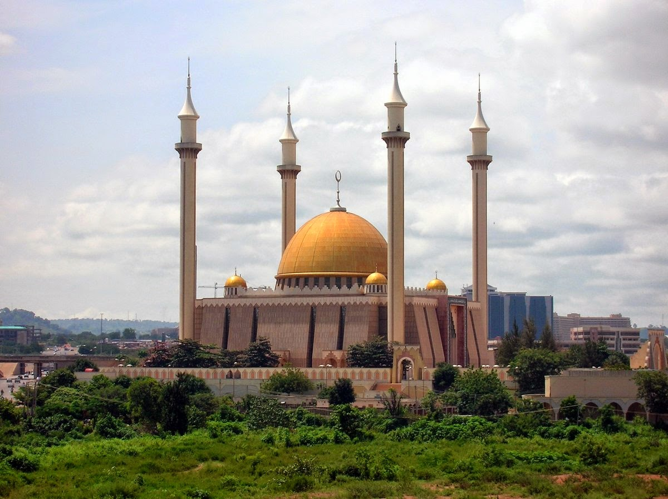
Daftar Isi
BAB I
BAB II
BAB III
BAB IV
BAB V
BAB VI

Slide 3
Bab I
Tujuh Al-Asma’u Al-Husna
Mengenal Tujuh Al-Asma’u Al-Husna Allah Swt.
Implementasi Pemahaman Tujuh Al-Asma’u Al-Husna

Slide 4
A. Mengenal Tujuh Al-Asma’u Al-Husna Allah Swt.
Makna dan Dalil Al-Asma’u Al-Husna Allah Swt.
Nama Tujuh al-Asma’u
al-Husna Allah Swt.
Ayat-ayat Al-Qur’an tentang al-Asma’u al-Husna
Al-Karim = Mahamulia
Al-Mu’min = Maha Pemberi Keamanan
Al-Wakil = Maha Pemelihara
Al-Matin = Mahakukuh
Al-Jami’ = Maha Menghimpun
Al-Adl = Mahaadil
Al-Akhir = Mahaakhir
Al-Hasyr [59]: 24
Taha [20]: 6-8
Al-A’raf [7]: 180

Slide 5
B. Implementasi Pemahaman Tujuh
Al-Asma’u Al-Husna
1. Impementasi Pemahaman Al-Karim
a. Memuliakan dan berbakti kepada orang tua
b. Menghormati orang yang lebih tua
c. Memuliakan dan menghormati guru
2. Implementasi Pemahaman Al-Mu’min
a. Berpartisipasi dalam menjaga keamanan rumah
b. Berpartisipasi dalam menjaga keamanan sekolah
c. Berpartisipasi dalam menjaga keamanan lingkungan sekitar

Slide 6
3. Implementasi Pemahaman Al-Wakil
a. Membantu acara keagamaan di lingkungan sekitar
b. Berani mengajukan diri sebagai pengurus organisasi
c. Mandiri mengurus diri sendiri
4. Implementasi Pemahaman Al-Matin
a. Percaya diri
b. Teguh pendirian
c. Meneguhkan hati orang lain

Slide 7
5. Implementasi Pemahaman Al-Jami’
a. Mengedepankan musyawarah dalam mengambil keputusan
b. Menjaga persatuan dan kesatuan
c. Memperbanyak amal kebaikan
6. Implementasi Pemahaman Al-’Adl
a. Menempatkan sesuatu pada tempatnya
b. Menjadi pemimpin yang adil
c. Berlaku adil dalam jual beli

Slide 8
7. Implementasi Pemahaman Al-Akhir
a. Selalu berusaha meningkatkan ibadah dan ilmu
b. Bertobat atas segala dosa dan kesalahan
c. Mengajak orang lain berbuat baik

Slide 9
Bab II
Berbusana Sesuai Ketentuan Syariat Islam
Perintah Berbusana sesuai Ketentuan Syariat Islam
Perilaku Berbusana sesuai Syariat Islam dan Hikmahnya

Slide 10
A. Perintah Berbusana sesuai Ketentuan Syariat Islam
Pengertian busana menurut syariat Islam
Dalil-dalil berbusana sesuai syariat Islam
Syarat-syarat berbusana sesuai syariat Islam
Busana menurut syariat Islam tidak hanya berfungsi menutup dan melindungi tubuh, tetapi menutup aurat dari orang lain yang bukan mahramnya.
An-Nur [24]: 49
Bersih dan suci
Al-Ahzab [33]: 59
Terbuat dari bahan yang diperbolehkan
H.R. Muslim
Tidak tipis dan tidak memperlihatkan lekuk tubuh

Slide 11
B. Perilaku Berbusana sesuai Syariat Islam dan Hikmahnya
1. Ketentuan Berbusana bagi Seorang Muslim
Menutup aurat
Tidak terbuat dari emas dan sutra
Tidak menyerupai busana perempuan

Slide 12
2. Ketentuan Berbusana bagi Seorang Muslimah
Menutup aurat
Mengenakan jilbab dan kerudung
Tidak tembus pandang
Tidak menyerupai busana laki-laki
Tidak memperlihatkan bentuk dan lekuk tubuh
Tidak bertabaruj

Slide 13
Bab III
Perilaku Jujur
Makna dan Dalil Perilaku Jujur
B. Perilaku Jujur dalam Keseharian dan Manfaatnya

Slide 14
A. Makna dan Dalil Perilaku Jujur
1. Pengertian Jujur
2. Perilaku Jujur dibedakan Menjadi Tiga
3. Ayat Al-Qur’an dan Hadis tentang Perilaku Jujur
Jujur dalam bahasa Arab yaitu sadaqa dan as-Sidqu yang artinya benar, nyata, atau berkata benar. Secara istilah, jujur diartikan kesesuaian antara perkataan dan perbuatan dengan kebenaran atau keyakinan.
Jujur dalam niat
Surah Al-Ma’idah [5]: 8
Jujur dalam perkataan
Surah At-Taubah [9]: 119
Surah Al-Ahzab [33]: 70
Jujur dalam perbuatan
Surah As-Saff [61]: 2-3
H.R. Muslim
H.R. Ahmad

Slide 15
1. Perilaku Jujur dalam Kehidupan Sehari-hari
B. Perilaku Jujur dalam Keseharian dan Manfaatnya
2. Manfaat Perilaku Jujur dalam Keseharian
Menyampaikan kebenaran yang diketahui
Meningkatkan keimanan
Tidak menyontek saat ujian
Mendapat kepercayaan orang lain
Bertanya saat belum memahami pelajaran
Mudah membina hubungan atau interaksi dengan orang lain
Menepati janji
Menjadi orang yang amanah dan tanggung jawab
Mengembalikan barang pinjaman atau temuan kepada pemiliknya
Terhindar dari perbuatan tercela
Mengakui kesalahan yang diperbuat
Meminta izin saat meninggalkan rumah

Slide 16
Bab IV
Sumber Hukum Islam
Macam-Macam Sumber Hukum Islam
Penerapan Sumber Hukum Islam dalam Keseharian

Slide 17
A. Macam-Macam Sumber Hukum Islam
Al-Qur’an
Hadis dan Sunah
Ijtihad

Slide 18
1. Al-Qur’an
Pengertian Al-Qur’an
Al-Qur’an merupakan bentuk masdar dari kata kerja, qara’a yang berarti bacaan; berbicara tentang sesuatu yang ditulis; atau melihat dan menelaah. Secara istilah, definisi Al-Qur’an disampaikan oleh banyak ulama salah satunya disampaikan DR. Subhi as-Salih. Menurut DR. Subhi as-Salih definisi
Al-Qur’an yaitu Kalam Allah Swt. yang merupakan mukjizat dan diturunkan kepada Nabi Muhammad saw., ditulis dalam mushaf, diriwayatkan secara mutawatir, serta membacanya bernilai ibadah.

Slide 19
Kedudukan Al-Qur’an sebagai Sumber Hukum Islam
Al-Qur’an merupakan sumber rujukan hukum utama. Kedudukan Al-Qur’an sebagai sumber hukum Islam sebagai berikut.
1) Sebagai rujukan pertama dalam menetapkan hukum atau ketentuan suatu perkara dalam kehidupan.
2) Al-Qur’an merupakan sumber hukum utama. Oleh karena itu, segala ketentuan hukum dari sumber lain yang bertentangan dengan ketentuan Al-Qur’an dipandang batal dan tidak boleh digunakan. Diperlukan kajian mendalam sebelum menentukan suatu ketentuan dalam ajaran Islam.
3) Sebagian ketentuan dalam Al-Qur’an hanya bersifat garis besar dan ada pula yang telah dijelaskan secara terperinci.

Slide 20
c. Kandungan Hukum dalam Al-Qur’an
Kandungan hukum dalam Al-Qur’an dibagi menjadi empat aspek sebagai berikut.
1) Hukum peribadatan dan muamalah.
2) Kisah-kisah para nabi.
3) Informasi kehidupan dan alam semesta di antaranya informasi tentang terbentuknya alam semesta dan penciptaan manusia.
4) Janji dan ancaman Allah Swt. terhadap seluruh manusia.
d. Dalalah Al-Qur’an
Dalalah adalah kandungan pengertian yang terdapat pada suatu kata atau kalimat dalam nas Al-Qur’an. Dalalah Al-Qur’an terbagi menjadi dua, yaitu dalalah qat‘i dan dalalah zanniy.

Slide 21
2. Hadis dan Sunah
a. Definisi Hadis dan Sunah
Hadis
Menurut ahli fikih, hadis adalah segala perkataan, perbuatan, dan ketetapan Nabi Muhammad saw. Hadis Nabi Muhammad saw. diceritakan secara turun-temurun dari satu generasi kepada generasi berikutnya. Oleh karena itu, dalam ilmu hadis dikenal tiga istilah yaitu Sanad, Matan, dan Rawi.
Sunah
Sunah yaitu segala yang dinukilkan dari Nabi Muhammad saw. mencakup perkataan, perbuatan, ketetapan, pengajaran, sifat, tingkah laku, perjalanan hidup baik terjadi sebelum masa kerasulan maupun sesudah kerasulan. Sunah Nabi Muhammad saw. terbagi menjadi tiga, yaitu sunah qauliah, sunah fi‘liah, dan sunah taqririah.

Slide 22
b. Kedudukan hadis sebagai sumber hukum Islam
c. Fungsi hadis terhadap
Al-Qur’an
d. Klasifikasi hadis
Hadis berkedudukan sebagai sumber hukum kedua dalam Islam setelah
Al-Qur’an. Pernyataan tersebut terdapat pada Surah
al-Hasyr [59]: 7
Memerinci ketentuan dalam
Al-Qur’an
Mutawatir
Memperkuat hukum yang ditentukan dalam Al-Qur’an
Ahad
Memberikan penjelasan ketentuan dalam Al-Qur’an
Menetapkan hukum yang belum disebutkan dalam
Al-Qur’an

Slide 23
Hadis Mutawatir
Hadis Ahad
Definisi
Macam
Definisi
Macam
Hadis mutawatir adalah hadis yang diriwayatkan oleh para perawi dengan banyak jalur periwayatan.
Mutawatir Lafzi
Hadis ahad adalah hadis yang diriwayatkan oleh satu jalur atau beberapa jalur periwayatan yang tidak mencapai derajat mutawatir.
Sahih
Hasan
Mutawatir Maknawi
Daif

Slide 24
3. Ijtihad
a. Definisi Ijtihad
Kata ijtihad berasal dari bahasa Arab, ijtahada-yajtahidu-ijtihadan yang artinya segala kemampuan, bersungguh-sungguh mencurahkan tenaga, atau bekerja secara optimal. Secara istilah, ijtihad artinya menggunakan pikiran dengan penuh kesungguhan untuk menemukan hukum atau ketentuan tentang sesuatu hal berdasarkan aturan dalam Al-Qur’an dan hadis serta kaidah berijtihad.

Slide 25
b. Syarat-Syarat Mujtahid
c. Kedudukan Ijtihad
d. Cara-Cara Ijtihad
1) Memahami isi Al-Qur’an dan hadis, terutama berkaitan dengan hukum.
Hukum yang dihasilkan dari ijtihad tidak boleh bertentangan dengan Al-Qur’an dan hadis. Pernyataan tersebut dijelaskan dalam hadis riwayat Darimi.
1) Kias
2) Istihsan atau Istislah
2) Menguasai bahasa Arab dengan segala kelengkapannya untuk menafsirkan Al-Qur’an dan hadis.
3) Istishab
3) Menguasai ilmu usul fikih dan kaidah-kaidah fikih yang luas.
4) Maslahah Mursalah
5) Al-’Urf
4) Mengetahui ijma‘ para ulama dan perkembangan hukum dalam Islam.
6) Suddu Zara’i
5) Memahami keadaan masyarakat, baik dari sisi adat istiadat, kebiasaan, sosial, hingga psikologi masyarakat.

Slide 26
B. Penerapan Sumber Hukum Islam dalam Keseharian
Menjadikan Al-Qur’an sebagai Pedoman Hidup
Berperilaku Ikhlas
Taat Beribadah kepada Allah Swt.

Slide 27
Menjadikan Al-Qur’an sebagai Pedoman Hidup
Berperilaku Ikhlas
Taat Beribadah kepada Allah Swt.
Mendengarkan bacaan ayat Al-Qur’an
Rela menerima segala ketetapan Allah Swt.
Mempelajari perintah dan larangan dalam beribadah sesuai hukum Islam
Membaca dan menghafalkan Al-Qur’an
Tidak memilih satu aturan dengan mengabaikan aturan lain
Melaksanakan ibadah sesuai perintah Allah Swt.
Memahami dan mentadaburi Al-Qur’an
Melaksanakan aturan Allah Swt. dengan baik
Mengamalkan kandungan Al-Qur’an
Menerapkan tata cara beribadah sesuai hadis dan ijtihad ulama
Mengajarkan Al-Qur’an

Slide 28
Bab V
Substansi Dakwah
Nabi Muhammad saw. di Mekah
Dakwah Nabi Muhammad saw. Periode Mekah
Meneladan Sifat dan Perilaku Nabi Muhammad saw.

Slide 29
A. Dakwah Nabi Muhammad saw. Periode Mekah
1. Kerasulan Nabi Muhammad saw.
3. Strategi Dakwah Nabi Muhammad saw. di Mekah
2. Misi Dakwah Nabi Muhammad saw. di Mekah

Slide 30
1. Kerasulan Nabi Muhammad saw.
2. Misi Dakwah Nabi Muhammad saw. di Mekah
3. Strategi Dakwah Nabi Muhammad saw. di Mekah
Q.S. Al-Alaq [96]: 1-5
Mengajarkan tauhid atau akidah.
Menanamkan kemuliaan akhlak.
Membangun kebudayaan yang beradab.
Menyampaikan agama yang menjadi rahmat bagi seluruh alam.
Secara sembunyi-sembunyi
(Ad-Da’wah Bi Al-Sirr).
Secara terang-terangan
(Ad-Da’wah Bi Al-Jahr).
Dengan keimanan dan kesabaran.
Q.S. Al-Muddassir [74]: 1-7

Slide 31
B. Meneladan Sifat dan Perilaku
Nabi Muhammad saw.
Rela berkorban dalam membela agama.
Berani membela kebenaran.
Jujur dan rendah hati.
Sabar dan tabah menghadapi cobaan.
Tidak mudah putus asa dan menyerah dalam berdakwah.

Slide 32
Bab VI
Perilaku Mujahadah An-Nafs, Husnuzan, dan Ukhuwah
Dalil tentang Perilaku Mujahadah An-Nafs, Husnuzan, dan Ukhuwah
Kandungan Dalil tentang Perilaku Mujahadah
An-Nafs, Husnuzan, dan Ukhuwah
Mengamalkan Perilaku Mujahadah An-Nafs, Husnuzan, dan Ukhuwah serta Hikmahnya

Slide 33
A. Dalil tentang Perilaku Mujahadah An-Nafs, Husnuzan, dan Ukhuwah
Q.S.
Al-Hujurat [49]:10
3. Hadis tentang Perilaku Mujahadah
An-Nafs, Husnuzan, dan Ukhuwah
2. Q.S.
Al-Hujurat [49]: 12

Slide 34
Surah Al-Hujurat [49] Ayat 10
Artinya: Sesungguhnya orang-orang mukmin itu bersaudara karena itu damaikanlah antara kedua saudaramu (yang berselisih) dan bertakwalah kepada Allah agar kamu mendapat rahmat.

Slide 35
Sesungguhnya orang-
orang mukmin
Damaikanlah
Kosakata Surah
al-Hujurat [49] ayat 10
Bersaudara
Antara kedua saudaramu

Slide 36
Hukum Bacaan Surah al-Hujurat [49] ayat 10
Gunnah
Alif lam qamariah
Ikhfa hakiki
Mad tabi’i
Izhar syafawi
Mad arid lissukun

Slide 37
Surah al-Hujurat [49] Ayat 12
Artinya: Wahai orang-orang yang beriman! Jauhilah banyak dari prasangka, sesungguhnya sebagian prasangka itu dosa dan janganlah kamu mencari-cari kesalahan orang lain dan janganlah ada di antara kamu yang menggunjing sebagian yang lain. Apakah ada di antara kamu yang suka memakan daging saudaranya yang sudah mati? Tentu kamu merasa jijik. Dan bertakwalah kepada Allah, sesungguhnya Allah Maha Penerima tobat, Maha Penyayang.

Slide 38
Jauhilah
Janganlah menggunjing
a. Kosakata Surah
al-Hujurat [49] ayat 12
Prasangka
Janganlah kamu
mencari-cari
kesalahan orang lain
Dosa

Slide 39
Hukum Bacaan Surah al-Hujurat [49] ayat 12
Mad jaiz munfasil
Qalqalah sugra
Idgam bigunnah
Alif lam syamsiah
Ikhfa syafawi
Idgam bilagunnah

Slide 40
3. Hadis tentang Perilaku Mujahadah An-Nafs, Husnuzan, dan Ukhuwah
Hadis tentang Perilaku Mujahadah An-Nafs
Rasulullah saw. bersabda, ”Mujahid adalah orang yang berjihad terhadap jiwanya.”
(H.R. Ahmad)
”Orang yang perkasa bukanlah orang yang menang dalam perkelahian, tetapi orang yang perkasa adalah orang yang mengendalikan dirinya ketika marah.” (H.R. Bukhari dan Muslim)

Slide 41
Hadis tentang Husnuzan
Hadis tentang Ukhuwah
Rasulullah saw. bersabda, ”Jauhilah prasangka sebab prasangka itu sejahat-jahatnya perkataan (hati).” (Muttafaq ‘Alaih)
Rasulullah saw. bersabda, ”Seorang mukmin bagi mukmin lainnya bagaikan sebuah bangunan yang saling menguatkan satu sama lainnya.” (H.R. Bukhari dan Muslim)
”Perumpamaan orang-orang mukmin dalam saling mencintai, saling mengasihi, dan saling menyayangi, seperti satu tubuh. Apabila satu organ tubuh merasa sakit, akan menjalar kepada semua organ tubuh, yaitu tidak dapat tidur dan terasa demam.” (H.R. Muslim)

Slide 42
B. Kandungan Dalil tentang Perilaku Mujahadah An-Nafs, Husnuzan, dan Ukhuwah
Kandungan Surah
al-Hujurat [49] ayat 10
Kandungan Surah
al-Hujurat [49] ayat 12
3. Kandungan Hadis tentang Perilaku Mujahadah An-Nafs, Husnuzan, dan Ukhuwah
Perintah bertakwa kepada Allah Swt. dan menjaga ukhuwah atau persaudaraan antarsesama mukmin.
Perintah Allah Swt. kepada kaum muslimin untuk menjauhi perilaku berprasangka buruk, mencari-cari kesalahan orang lain, dan bergunjing atau gibah.

Slide 43
3. Kandungan Hadis tentang Perilaku Mujahadah An-Nafs, Husnuzan, dan Ukhuwah
a. Kandungan hadis tentang mujahadah An-Nafs
b. Kandungan hadis tentang husnuzan
c. Kandungan hadis tentang ukhuwah
Hadis yang diriwayatkan oleh Ahmad, Rasulullah saw. menyebut bahwa perilaku melawan hawa nafsu merupakan jihad yang besar.
Rasulullah saw. juga memerintahkan umatnya untuk senantiasa mengendalikan diri. Hadis ini diriwayatkan oleh Bukhari dan Muslim.
Rasulullah saw. memerintahkan umat Islam untuk menjauhi prasangka buruk kepada orang lain.
Rasulullah saw. menjelaskan bahwa persaudaraan antarmuslim bagaikan satu bangunan. Sebuah bangunan akan runtuh apabila salah satu bagiannya rusak. Begitu pula dengan persaudaraan umat Islam, jika umat Islam terpecah belah karena suatu permasalahan, persaudaraan tersebut akan hancur layaknya bangunan yang rusak.

Slide 44
C. Mengamalkan Perilaku Mujahadah An-Nafs, Husnuzan, dan Ukhuwah serta Hikmahnya
Mengamalkan Perilaku Mujahadah An-Nafs dan Hikmahnya
Mengamalkan Perilaku Ukhuwah dan Hikmahnya
Mengamalkan Perilaku Husnuzan dan Hikmahnya

Slide 45
Pengamalan perilaku mujahadah An-Nafs dalam keseharian
Mengamalkan Perilaku Mujahadah An-Nafs dan Hikmahnya
b. Hikmah perilaku mujahadah An-Nafs
Meningkatkan keimanan dan ketakwaan kepada Allah Swt.
Melaksanakan perintah Allah Swt. seperti salat, puasa, zakat, dan haji.
Menjauhi perbuatan tercela.
Meningkatkan kesabaran.
Dapat mempertimbangkan kebutuhan hidup sesuai kemampuan diri.
Meningkatkan rasa syukur kepada Allah Swt.
Mempererat tali silaturahmi.
Terhindar dari maksiat.
Terhindar dari perselisihan.
Mengurangi rasa gelisah, cemas, iri, dan tidak puas.
Meningkatkan keimanan.

Slide 46
Pengamalan perilaku husnuzan dalam keseharian
Mengamalkan Perilaku Husnuzan dan Hikmahnya
b. Hikmah perilaku husnuzan
Memberi semangat kepada orang lain yang hendak melakukan kebaikan.
Bersabar dalam menghadapi cobaan.
Memeriksa kebenaran berita yang didengar.
Memercayai kemampuan yang dimiliki.
Bersikap ramah kepada teman.
Bersyukur kepada Allah Swt.
Terhindar dari penyesalan dalam hubungan antarsesama.
Tulus dalam menjalin persahabatan.
Selalu merasa senang dan bahagia atas kebahagiaan orang lain.
Timbulnya ketenangan dan ketenteraman dalam hidup.
Meningkatkan keimanan yang dimiliki.

Slide 47
Macam-Macam perilaku Ukhuwah
Mengamalkan Perilaku Ukhuwah dan Hikmahnya
b. Hikmah perilaku Ukhuwah
Ukhuwah islamiah
Ukhuwah insaniah
Ukhuwah wataniah
Dicintai oleh Allah Swt.
Memiliki banyak teman dan saudara.
Memperoleh kemudahan jika menghadapi kesulitan hidup.
Memperkuat persaudaraan sesama muslim.
Terhindar dari perpecahan dan konflik.

Slide 48
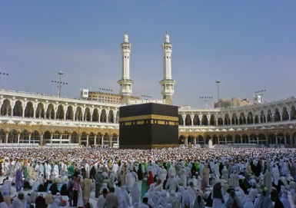

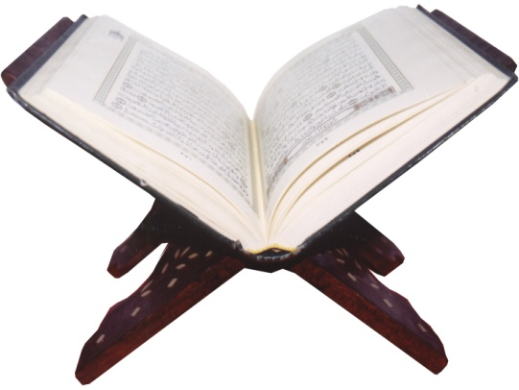

Syukron
Thank You
Terima kasih

